Slide 1
Антарктида

Slide 3
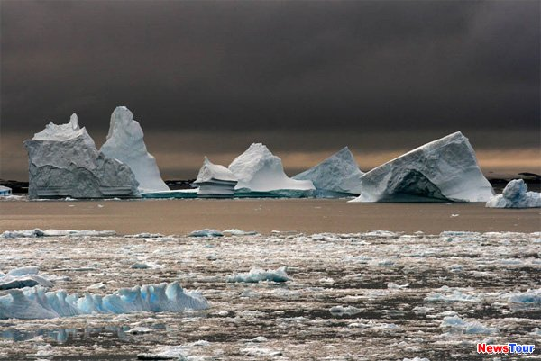
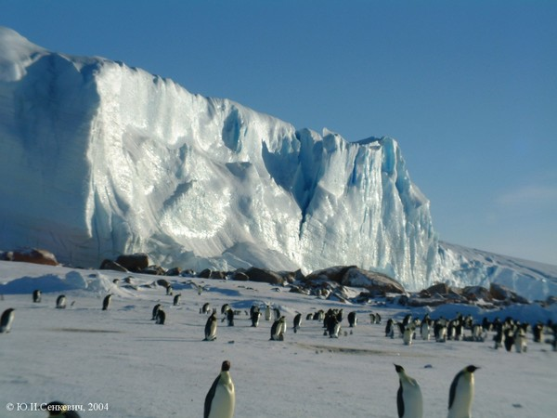
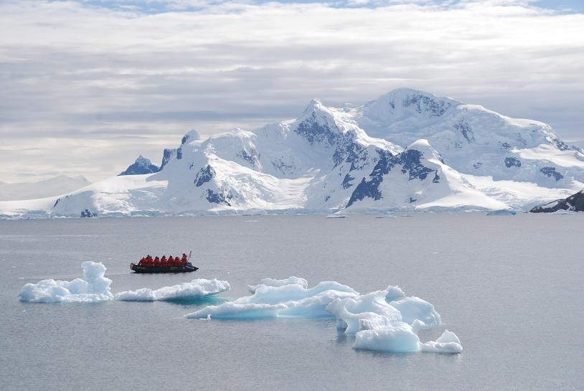
Notes:
3

Slide 4
Как называется южная полярная область, включающая Антарктиду с прилегающими к ней островами и южные части океанов примерно 50°- 60°ю. ш.
Антарктика
Антарктида
Северный полюс
Южный полюс
назад

Slide 5
Антарктика

Slide 6
Какие океаны омывают Антарктиду?
Атлантический, Северный ледовитый, Индийский
Тихий, Атлантический, Индийский
Индийский, Атлантический, Южный
Южный, Тихий, Атлантический
назад

Slide 7
Какие материки имеют площадь меньше площади Антарктиды?
Южная Америка
Северная Америка
Евразия
Австралия
назад

Slide 8
Какова площадь Антарктиды?
18 млн.км
16 млн.км
2
2
10 млн.км
14 млн.км
2
2
назад

Slide 9
Какова средняя толщина ледяного покрова?
1000 м
2000 м
3500 м
1500 м
назад

Slide 10
Когда впервые был покорён Южный полюс?
15 декабря 1992г
14 декабря 1999г
14 декабря 1911г
27 сентября 1911
назад

Slide 11
Представители какой страны покорили первыми Южный полюс?
Англии
Норвегии
Монголии
Швеция
назад

Slide 12
Представители какой страны первыми открыли Антарктиду?
Россия
США
Англия
Испания

Slide 13
Первооткрыватели Антарктиды
Фадей Фадеевич
Беллинсгаузен
Михаил Петрович
Лазарев

Slide 14
Какому государству принадлежит Антарктида?
Алжир
Россия
США
Ни одному государству
назад

Slide 15
Представители какой страны покорили Южный полюс вторыми?
Монголия
Швеция
Норвегии
Англии
назад

Slide 16
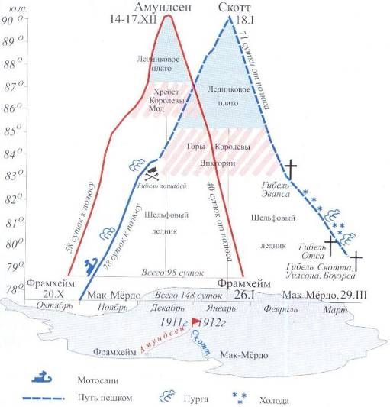
Путешествие к Южному полюсу в 1910-1912 гг.
Руаль
Амундсен
Роберт
Скотт

Slide 17
Какова максимальная толщина ледникового покрова?
4744 м
1500 м
5000 м
4500 м
назад

Slide 18
Сколько процентов пресных вод Земли содержится в ледяном покрове Антарктиды?
50
20
90
80
назад

Slide 19
Самый крупный шельфовый ледник на территории Антарктиды?
Айсберг
Бирдморо
Росса
Ледянёнок
назад

Slide 20
Какой вулкан есть в Антарктиде на о. Росса?
Эребус
Бырранга
Ленок
Камень
назад

Slide 21
Как называется платформа ,которая лежит в основании материка Антарктида?
Антарктика
Антарктическая
Арктическая
Кит
назад

Slide 22
Какова средняя высота материка с учётом ледникового покрова?
2040 м
1900 м
3000 м
1500 м
назад

Slide 23
Какой климатический пояс преобладает в Антарктиде?
Антарктический
Субарктический
Субумеренный
Умеренный
назад

Slide 24
На какой научной станции была зафиксирована самая низкая температура на земле?
Запад
Север
Юг
Восток
назад

Slide 25
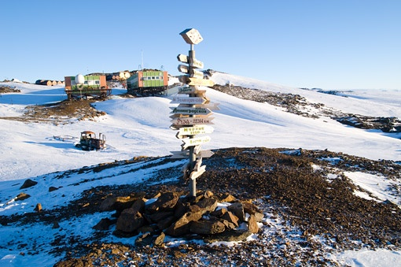

Slide 26
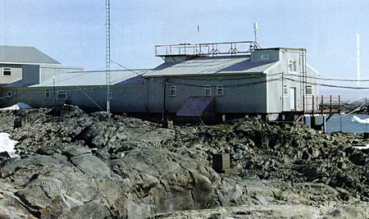

Slide 27
Полярные станции в Антарктиде

Slide 28
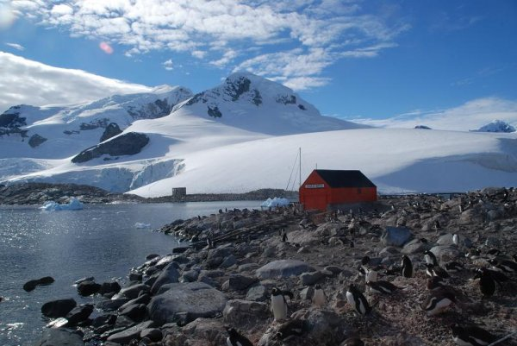

Slide 29
Какое атмосферное давление возникает во внутренних областях Антарктиды?
Нормальное
Высокое
Пониженное
Слабое
назад

Slide 30
Какова самая низкая температура на Земле, которая была зафиксирована в Антарктиде?
-89,2°С
-50,5°С
-80,2°С
-100,2°С
назад

Slide 32
Какое животное может быть символом Антарктиды?
Белый медведь
Морж
Пингвин
Тюлень
назад

Slide 34
Какой вид пингвинов является самым распространённым в Антарктиде?
Королевский
Императорский
Антарктидский
Адели
назад

Slide 35
Как называют огромные ледяные плавающие горы обломки материкового льда, сползшего в океан?
Айсберг
Росса
Шельф
Бирдморо
назад

Slide 37
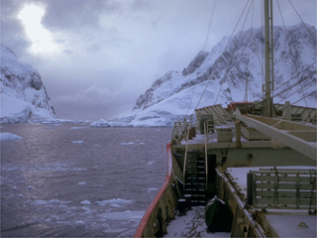

Slide 38
Пресс-конференция «Какое будущее ожидает Антарктиду?»
Докладчики:
Экономист- Соболева Наталья
Эколог- Матвеев Вячеслав
Социолог- Бикбулатов Рустем
Политолог- Кирия Александра

Slide 39
Современные исследования Антарктиды

Slide 41
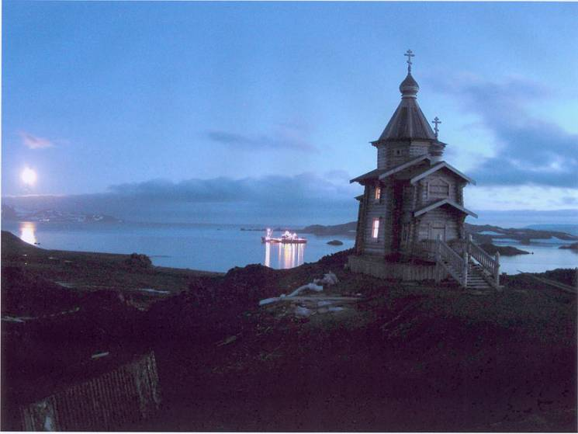

Slide 42
Каким должен быть полярный исследователь?
«Побеждает тот, у кого все в порядке: кое- кто называет это везением. Поражение непременно ожидает того, кто не принял заблаговременно нужных мер: это называется везением”.
Р.Амундсен.

Slide 43
Синквейн
Итог
урока
Существительное
Глагол глагол
Прилаг. прилаг. прилаг.
Предложение
существительное

Slide 44
Совершить путешествие по Антарктиде

